Slide 1
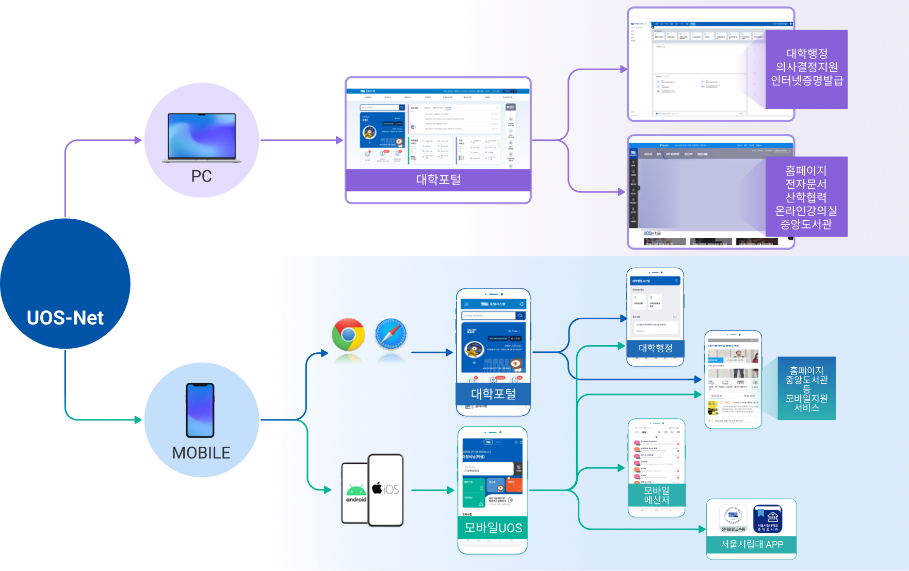


차세대 정보서비스
이루넷(IRUNet) 서비스 흐름도
수업용
메신저

Slide 2


이루넷(IRUNet)
대학포털
1
대학포털
https://portal.uos.ac.kr
서울시립대학교 구성원들에게 제공되는 주요 서비스에 접근할 수 있는 정보서비스입니다.
이 목적으로 대학포털에서 사용하는 로그인 계정을 “포털 계정＂이라 합니다.

Slide 3
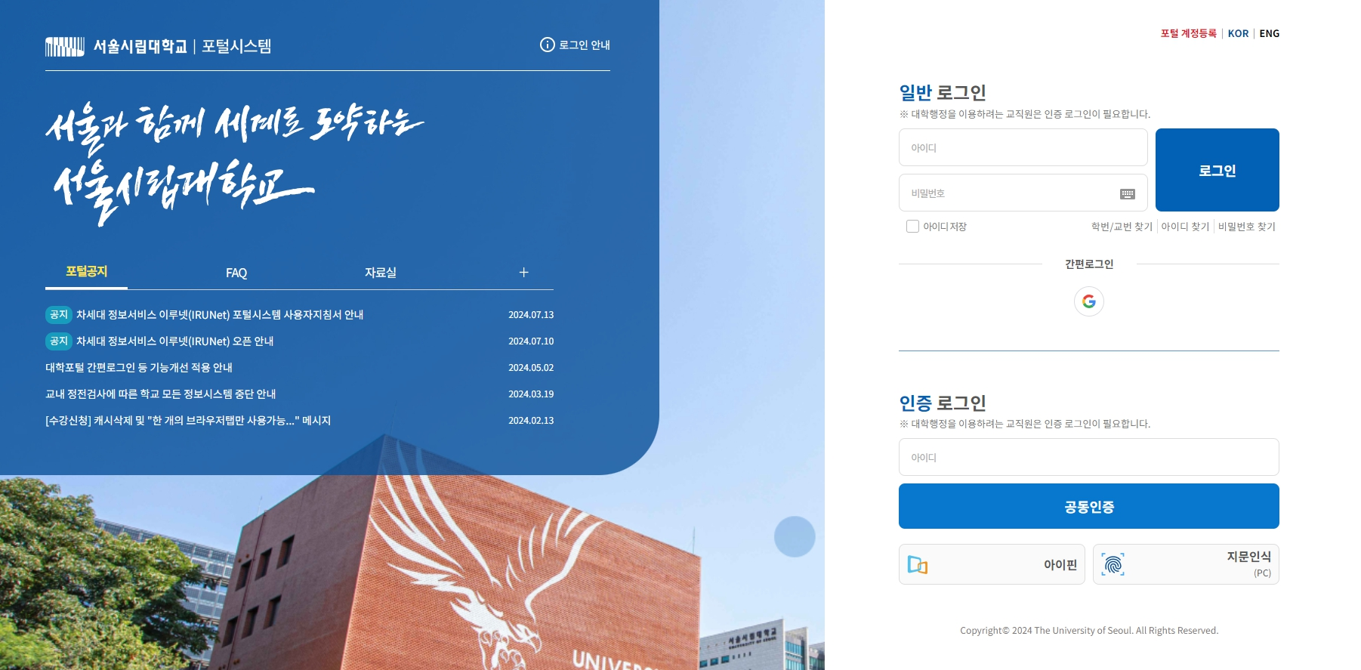
대학포털
- 통합로그인
2
3
간편 게시판 이용
6
1
1
4
모든 사용자가 간편하게 대학포털 게시판을 조회할 수 있습니다.
5
2
포털 계정 등록
본인 인증으로 포털 시스템에 계정을 등록할 수 있습니다.
3
일반 로그인
5
인증 로그인
포털 시스템 회원이 아이디/비밀번호를 입력하여 로그인 할 수 있습니다.
공동인증/아이핀/지문인식 중 선택하여 본인 인증 로그인을 할 수 있습니다.
4
간편 로그인
6
학번/교번ㆍ아이디ㆍ비밀번호 찾기
사용자가 등록한 로그인 연동 계정으로 간편 로그인을 할 수 있습니다.
본인 인증으로 학번 및 교번, 아이디, 비밀번호를 찾을 수 있습니다.

Slide 4
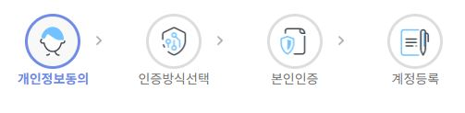
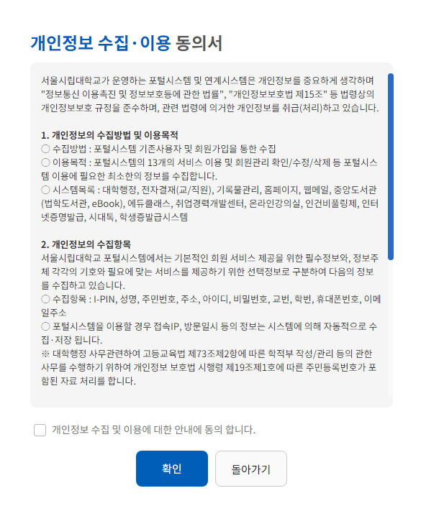
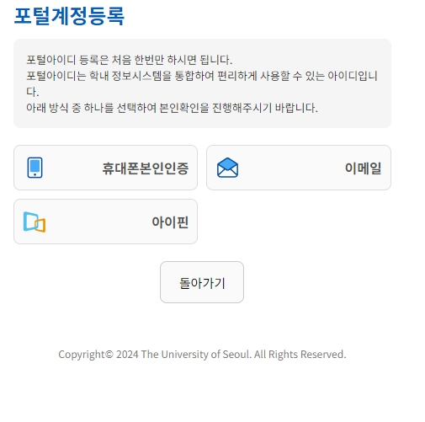
대학포털
- 계정 등록
1
개인정보 수집ㆍ이용 동의서
개인 정보 수집 및 이용에 대한 사용자의 동의를 받습니다.
인증 방식 선택
2
개인 정보 수집 및 이용에
대한 사용자의 동의를 받습니다.
휴대폰 본인 인증/이메일/아이핀

Slide 5
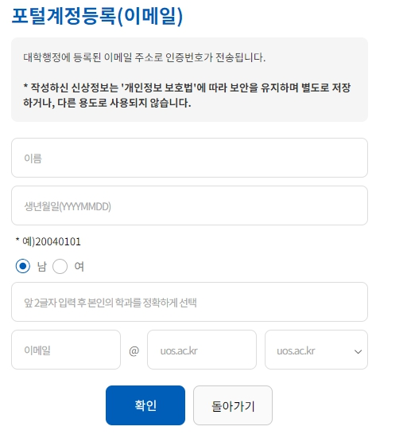
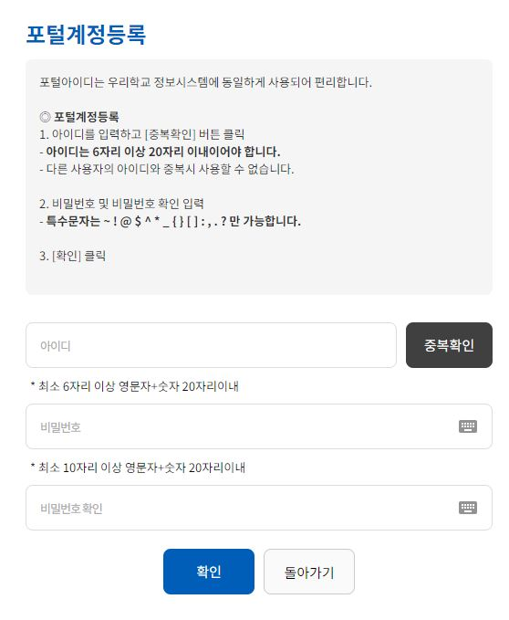
대학포털
- 계정 등록
3
본인 인증
선택한 인증 방식으로 본인 인증을
진행합니다.
계정 등록
4
본인 인증을 완료하면 포털 계정에
생성 될 계정의 아이디와 비밀번호를
입력하여 계정 등록을 합니다.

Slide 6


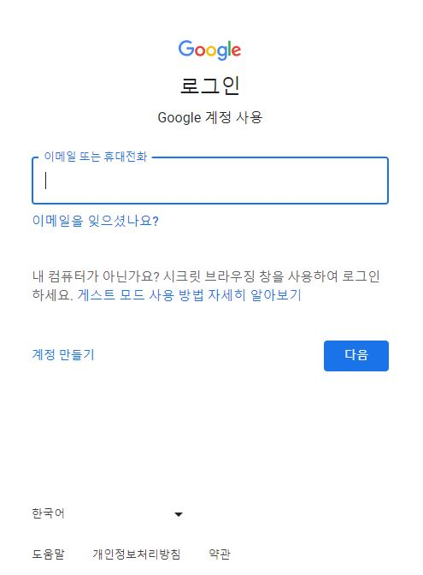
대학포털
- 간편 로그인
나의 정보 > 인증 관리에서 등록한 계정으로 간편하게 로그인을 진행할 수 있습니다.
구글

Slide 7
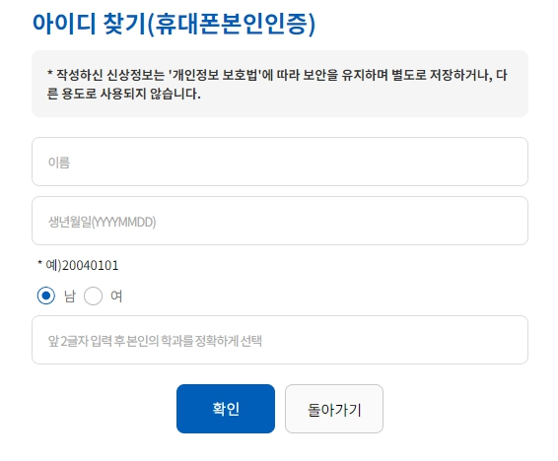
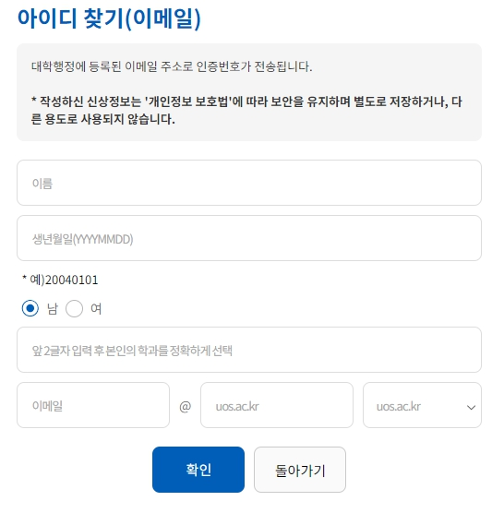
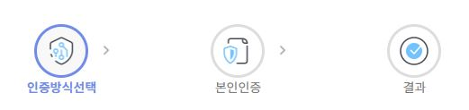
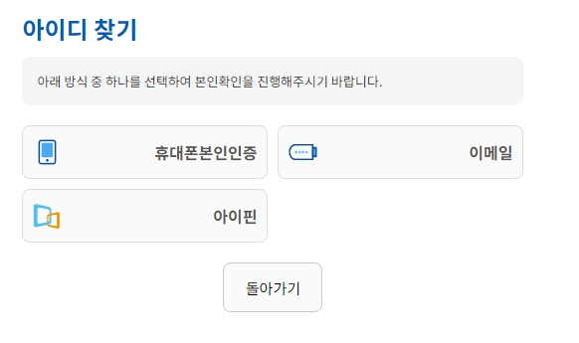
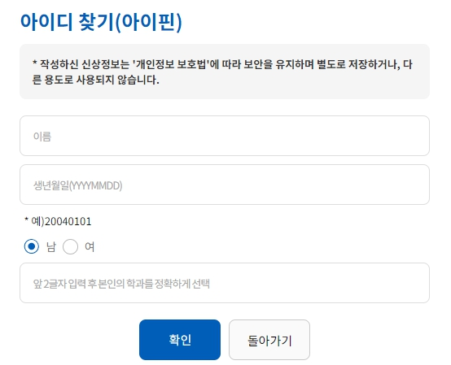
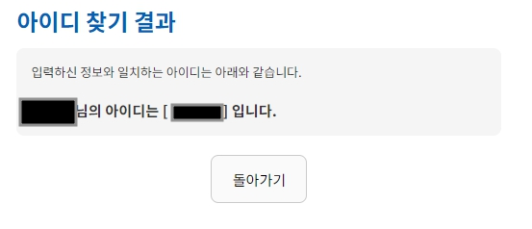
대학포털
- 아이디 찾기

Slide 8
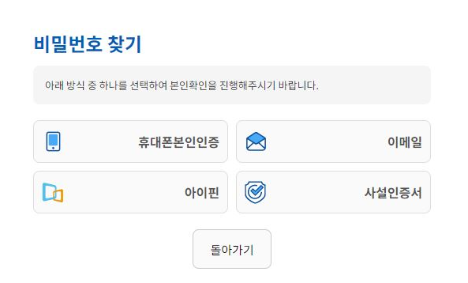
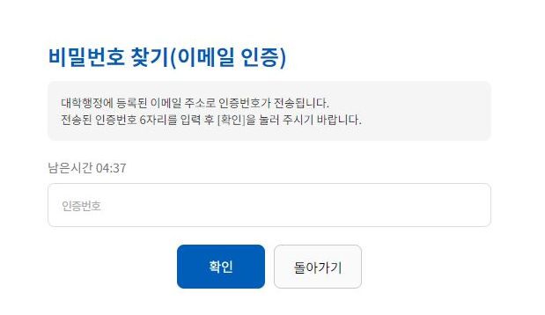
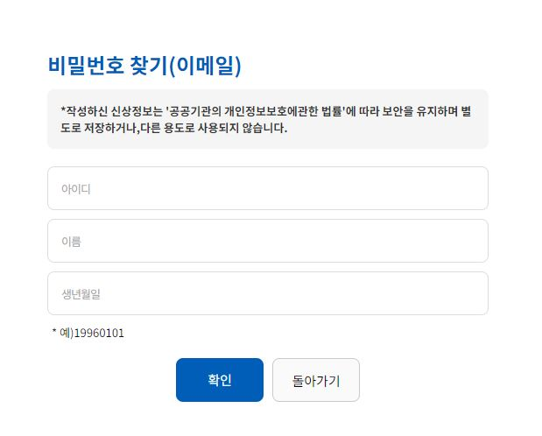
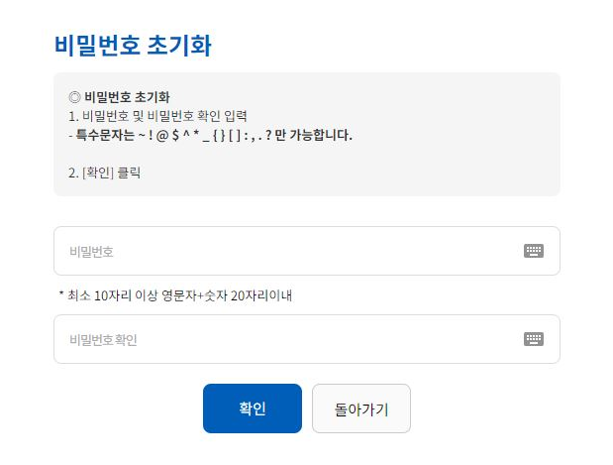
대학포털
- 비밀번호 찾기

Slide 9
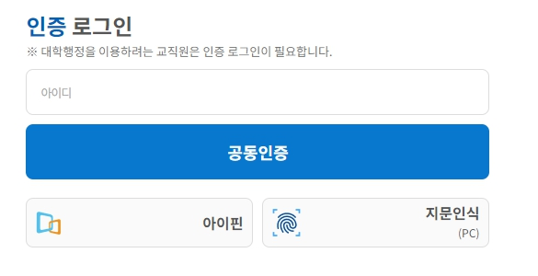
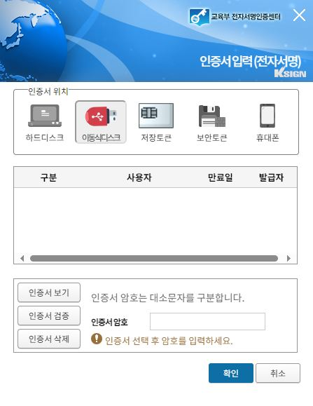
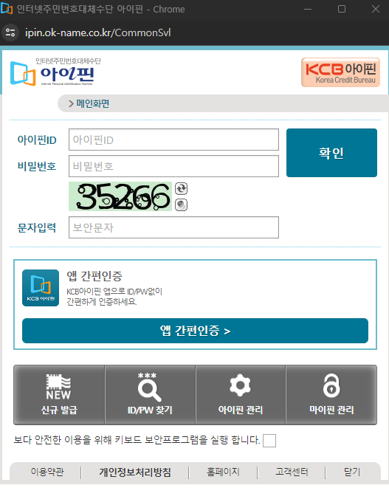
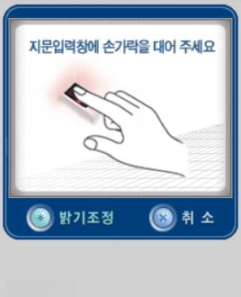
대학포털
- 인증 로그인
나의 정보> 인증 관리에서 등록된 인증 방식으로 인증 로그인을 할 수 있습니다.
인증 로그인은 아이디를 필수로 입력합니다.
공동인증/아이핀/지문 인식
공동인증
아이핀 인증
지문 인식 인증
1
2
3
1
2
3

